Slide 1

МИНИСТЕРСТВО ОБРАЗОВАНИЯ И НАУКИ РОССИЙСКОЙ ФЕДЕРАЦИИ
Тульский филиал
федерального государственного бюджетного образовательного учреждения
высшего профессионального образования
«Российский экономический университет имени Г.В. Плеханова»
(Тульский филиал ФГБОУ ВПО «РЭУ им. Г.В. Плеханова»)
Кафедра коммерции и менеджмента
ВЫПУСКНАЯ КВАЛИФИКАЦИОННАЯ РАБОТА
На тему:
«Анализ маркетинговой среды предприятия
(на базе материалов ООО «Евросеть-Ритейл»
Филиала «Центральный»)»
Работу выполнил:
студент 5 курса
очной формы обучения
__________________
Специальность 080507.65 «Менеджмент организации»
Специализация «Менеджмент торговых предприятий»
Научный руководитель:
___________________
Тула
Пример Пример Пример
http://diplomgarant.ru/

Slide 2
АКТУАЛЬНОСТЬ, ЦЕЛЬ, ОБЪЕКТ, ПРЕДМЕТ ИССЛЕДОВАНИЯ
Актуальность темы выпускной квалификационной работы состоит в том, что в настоящее время в России резко возрос интерес к маркетингу как рыночной концепции управления производством и реализацией товаров, оказанием услуг в условиях конкурентного рынка, который является важной составляющей практической деятельности предпри­ятий.
Цель настоящего исследования предложить мероприятия, направленные на совершенствование маркетинговой деятельности предприятия ООО «Евросеть –Ритейл».
В соответствии с поставленной целью в выпускной квалификационной работе решаются следующие задачи:
рассматриваются теоретические основы маркетинговой среды ;
исследуется маркетинговая деятельность ООО «Евросеть-Ритейл» на рынке товаров;
на основе данных, полученных в ходе анализа, разрабатываются мероприятия, направленные на совершенствование маркетинговой деятельности ООО «Еврсоеть-Ритейл».
Объектом исследования в работе выступает маркетинговая среда ООО «Евросеть-Ритейл».
Предметом исследования является маркетинговая среда предприятия.
Пример Пример Пример
http://diplomgarant.ru/

Slide 3
СТРУКТУРА И ОБЪЕМ РАБОТЫ
Введение
1 Маркетинговая среда предприятия
1.1 Сущность маркетинговой среды, ее основные характеристики
1.2 Факторы непосредственного окружения
1.3 Факторы косвенного влияния
2 Анализ деятельности предприятия базового предприятия ООО «Евросеть Ритейл»
2.1 Характеристика организации
2.2 Проведение swot-анализа
2.4 Анализ факторов маркетинговой среды ООО «Евросеть-Ритейл» Филиал «Центральный»
3 Пути совершенствования маркетинговой деятельности ООО «Евросеть-Ритейл» Филиала «Центральный»
3.1 Мероприятия по совершенствованию коммерческой деятельности
3.2 Разработка новой программы стимулирования сбыта
3.3 Оценка результатов предложенных мероприятий
Заключение
Список используемой литературы
Общий объем работы без учета приложений составляет 72 страниц.
Количество источников использованной литературы составило 30 позиций.
Пример Пример Пример
http://diplomgarant.ru/

Slide 4
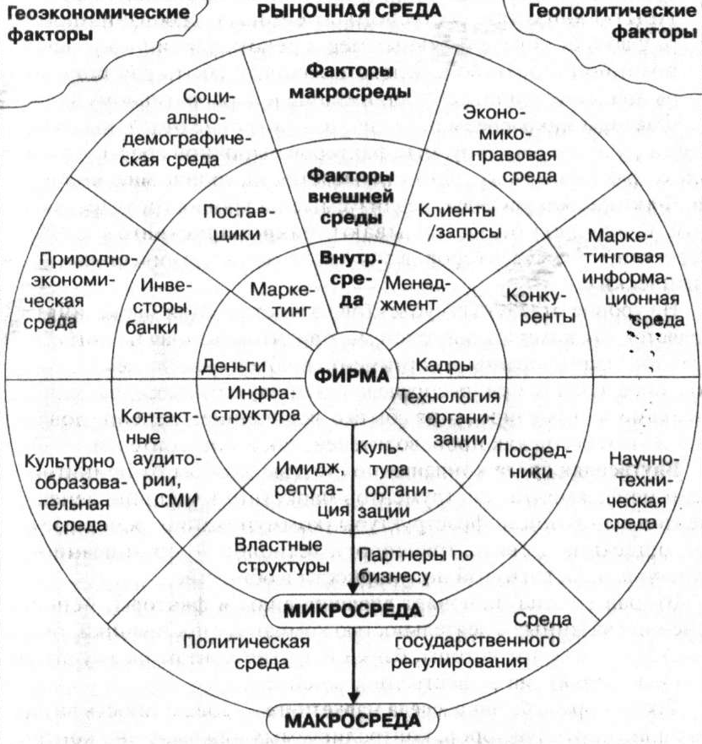
Маркетинговая среда предприятия
Среда, в которой функционирует предприятие, как экономическое явление по отношению к объекту хозяйствования, может быть разделена на макро- и микросреду.
Маркетинговая среда - совокупность активных субъектов и сил, действующих за пределами фирмы, влияющих на ее стратегию и не подпадающих под непосредственный контроль.
Пример Пример Пример
http://diplomgarant.ru/

Slide 5
Анализ деятельности предприятия базового предприятия ООО «Евросеть Ритейл».
«Евросеть» - крупнейшая компания, работающая на рынке сотового ритейла и ведущий дилер крупнейших операторов связи.
«Евросеть» была основана в 1997 г. российскими предпринимателями Тимуром Артемьевым и Евгением Чичваркиным.
Динамика абсолютных показателей деятельности фирмы
Пример Пример Пример
http://diplomgarant.ru/

Slide 6
Проведение swot-анализа.
Можно выделить три основных дескрипторные переменные, вокруг которых вращаются существующие стратегии фирмы:
Потребители, разбирающиеся в современных технологиях;
Потребители, следующие моде;
Фирмы старающиеся обеспечить возможность коммуникации своих сотрудников.
Состояние существующих сегментов рынка
Группа или сегмент покупателей | Основные потребности этих покупателей (ОЦП) | Дискрепторы, с помощью которых компания описывает сегмент
Юридические лица | Удобство Крупные партии Качество Цена Сервис Гарантия | -Обеспечение коммуникаций между сотрудниками.
Физические лица | соответствие моде марка функциональность | - Потребители, разбирающиеся в современных технологиях; - Потребители, следующие моде.
Пример Пример Пример
http://diplomgarant.ru/

Slide 7
SWOT анализ.
Рынок Рынок Фирма | Возможности -Увеличение спроса; -Расширение спектра услуг; | Угрозы - Ужесточение конкуренции; - Экономическая нестабильность спроса в условиях кризиса; - Снижение рыночной доли;
Сильные стороны - известная фирма с хорошей репутацией; - широкий ассортиментный перечень; -оптимальный уровень цен - оплата по наличному расчету и в кредит; - высокое качество обслуживания; -именной журнал; | Компания должна учитывать, при разработке стратегии, не только свои сильные стороны, но и возможности макросреды. Исходя из них фирма, правильно используя свой потенциал, может добиться успеха. | При формировании стратегии фирма, в первую очередь, должна ориентироваться на конкурентную среду. Обеспечение осведомленности обо всех действиях конкурентов, благодаря систематическому мониторингу, позволяет опережать их, быть на шаг впереди.
Слабые стороны - небольшая площадь торговых помещений; - доля рынка ниже чем у двух конкурентов; - устаревание рекламы | Стратегия должна учитывать возможности макросреды для того, чтобы избавиться от своих слабых сторон. Так, например повышение спроса на продукцию приведет к увеличению прибыли, а следовательно и рыночной доли. | Особое внимания фирма должна уделять искоренению своих недостатков, при этом очень важно учитывать стратегии конкурентов, анализировать их действия в интересующем направлении.
Пример Пример Пример
http://diplomgarant.ru/

Slide 8
Пути совершенствования маркетинговой деятельности ООО «Евросеть-Ритейл» Филиала «Центральный».
Система стимулирования сбыта в торговой компании ООО «ЕвросетьРитейл» должна включать, следующие методы стимулирования: ценовое стимулирование, предложения в натуральной форме (премии, образцы товара) и активное предложение (конкурсы покупателей, игры, лотереи).
Прирост продаж.
Пример Пример Пример
http://diplomgarant.ru/

Slide 9
Результаты и выводы, полученные при выполнении выпускной квалификационной работы
По результатам выпускной работы можно сделать следующие выводы:
1. Маркетинговая среда предприятия - это сочетание разнообразных субъектов и сил, которые осуществляют свою деятельность за пределами организации, и влияют на возможности руководства и службы маркетинга устанавливать успешное взаимодействие с потенциальными клиентами.
2. Будучи весьма изменчивой, маркетинговая среда предприятия существенно затрагивает жизнедеятельность предприятия независимо от сферы деятельности.
Пример Пример Пример
http://diplomgarant.ru/

